Slide 1
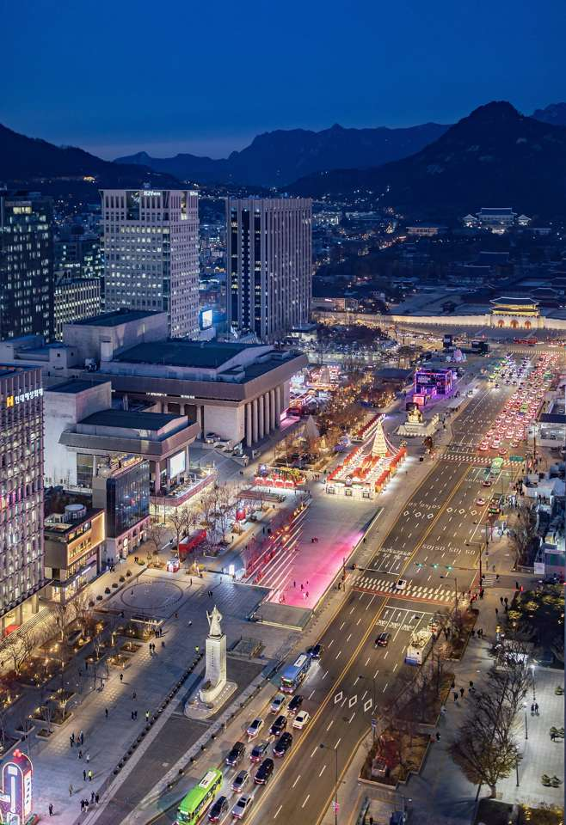
KOHI ACADEMY
한국 대표 인물
People of Korea
사람의 선택과 시대의 변화를 함께 봅니다.
스미다선교회 SMIDA Mission
Notes:
분야를 넓게 살펴보기 위한 예시 인물입니다. 순위나 전체 인물 목록이 아닙니다.
사진: Nightview_of_the_Gwanghwamun_Square_2024.jpg
작가: Seoul Tourism Organization
이용허락: KOGL Type 1 http://www.kogl.or.kr/info/licenseType1.do
원본: https://commons.wikimedia.org/wiki/File:Nightview_of_the_Gwanghwamun_Square_2024.jpg
촬영일: 2024-12-11
표시를 위한 크기 조정 또는 자르기 외에 내용 변경 없음.

Slide 2
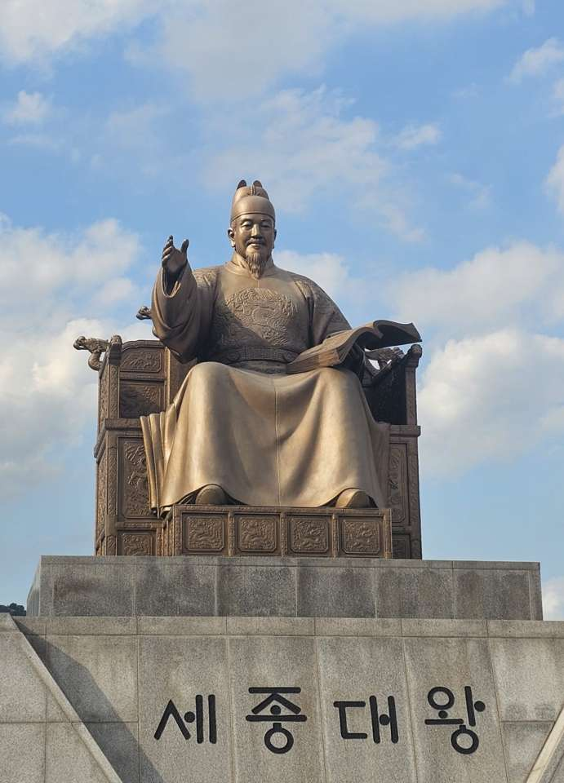
1440년대
세종과 한글
1443년 훈민정음 창제
1446년 해례본 완성
말과 글로 삶을 기록하는 길
세종대왕 동상 사진
KOHI ACADEMY 01 / 1
Notes:
학습 안내: 분야를 넓게 살펴보기 위한 예시 인물입니다. 순위나 전체 인물 목록이 아닙니다.
사실 출처:
https://www.hangeul.go.kr/exhi/dailyExhibition.do?curr_menu_cd=0102010000
사진: 020250905 Statue of King Sejong the Great.jpg
작가: Marsilar
이용허락: CC BY-SA 4.0 https://creativecommons.org/licenses/by-sa/4.0
원본: https://commons.wikimedia.org/wiki/File:020250905_Statue_of_King_Sejong_the_Great.jpg
촬영일: 2025-09-05 18:53:38
표시를 위한 크기 조정 또는 자르기 외에 내용 변경 없음.

Slide 3
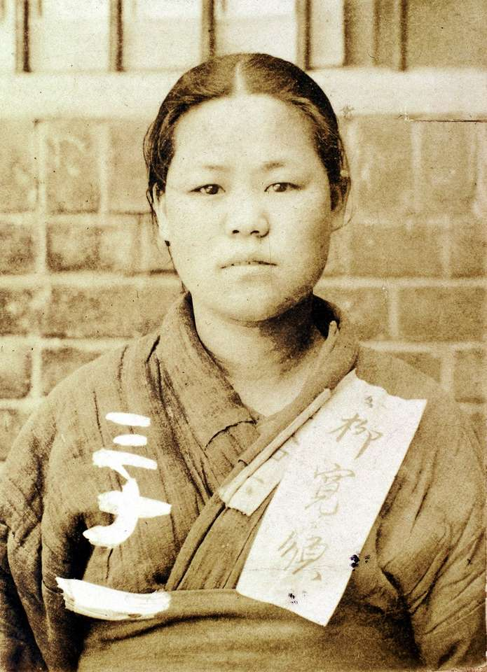
1910년대
유관순과 독립운동
1919년 아우내 만세운동 참여
청소년도 역사의 주체가 됩니다
독립과 존엄을 생각합니다
유관순 역사 사진
KOHI ACADEMY 01 / 2
Notes:
학습 안내: 분야를 넓게 살펴보기 위한 예시 인물입니다. 순위나 전체 인물 목록이 아닙니다.
사실 출처:
https://edu.mpva.go.kr/hero/indeDetail.do?heroNo=100
사진: Ryu_Gwan-sun.jpg
작가: Unknown authorUnknown author
이용허락: Public domain
원본: https://commons.wikimedia.org/wiki/File:Ryu_Gwan-sun.jpg
촬영일: circa 1920date QS:P,+1920-00-00T00:00:00Z/9,P1480,Q5727902
표시를 위한 크기 조정 또는 자르기 외에 내용 변경 없음.

Slide 4
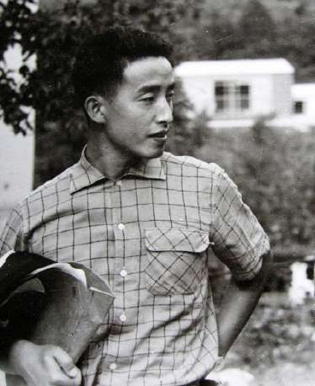
1960년대 이후
백남준과 비디오아트
텔레비전을 예술의 재료로 사용
음악과 영상의 경계를 확장
한국 출신 예술가의 세계 활동
실사 자료 사진
KOHI ACADEMY 01 / 3
Notes:
학습 안내: 분야를 넓게 살펴보기 위한 예시 인물입니다. 순위나 전체 인물 목록이 아닙니다.
사실 출처:
https://americanart.si.edu/artist/nam-june-paik-3670
사진: Paik Nam June (cropped).jpg
작가: 김언호
이용허락: Public domain
원본: https://commons.wikimedia.org/wiki/File:Paik_Nam_June_(cropped).jpg
촬영일: 1959
표시를 위한 크기 조정 또는 자르기 외에 내용 변경 없음.

Slide 5
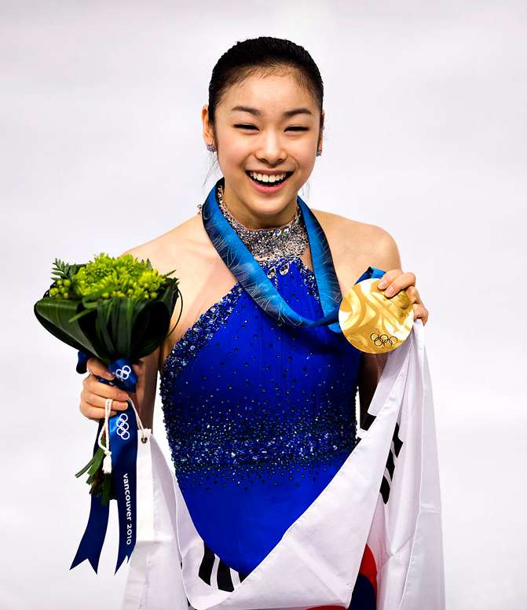
2010년대
김연아와 피겨스케이팅
2010년 밴쿠버 올림픽 금메달
2014년 소치 올림픽 은메달
훈련과 표현이 만나는 스포츠
실사 자료 사진
KOHI ACADEMY 01 / 4
Notes:
학습 안내: 분야를 넓게 살펴보기 위한 예시 인물입니다. 순위나 전체 인물 목록이 아닙니다.
사실 출처:
https://newsroom.olympics.com/record/1306
사진: YuNaKimInVancouver.jpg
작가: Sfcphoto.KeunHwa
이용허락: CC BY 3.0 https://creativecommons.org/licenses/by/3.0
원본: https://commons.wikimedia.org/wiki/File:YuNaKimInVancouver.jpg
촬영일: 2010-02-27
표시를 위한 크기 조정 또는 자르기 외에 내용 변경 없음.

Slide 6
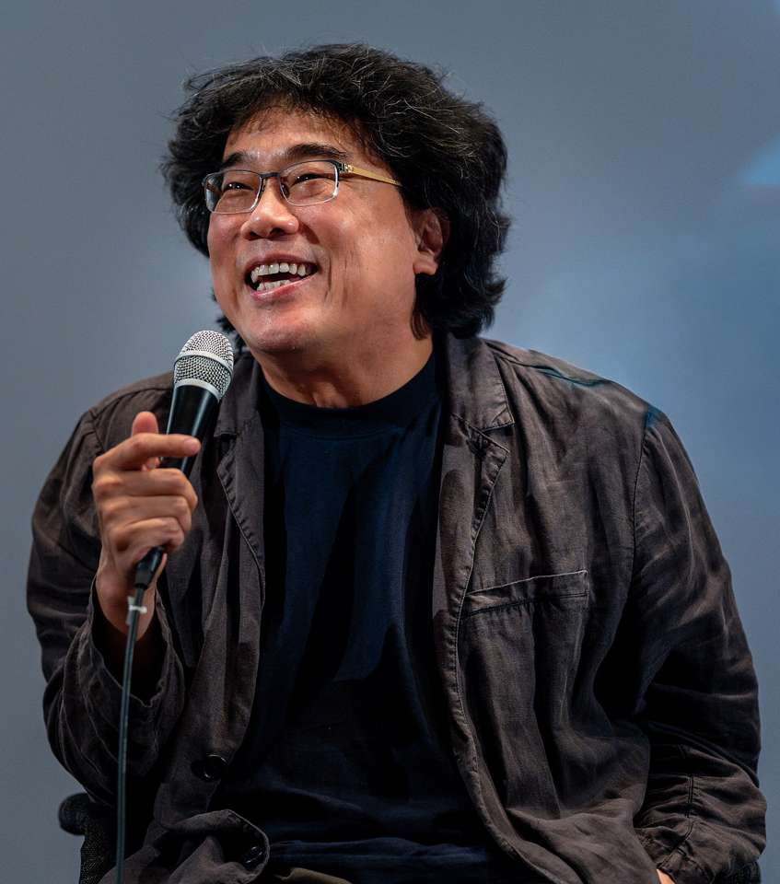
2020년대
봉준호와 영화
기생충은 2019년 개봉
2020년 아카데미 작품상 수상
한국의 이야기가 세계 관객과 만남
봉준호 감독 사진
KOHI ACADEMY 01 / 5
Notes:
학습 안내: 분야를 넓게 살펴보기 위한 예시 인물입니다. 순위나 전체 인물 목록이 아닙니다.
사실 출처:
https://www.oscars.org/oscars/ceremonies/2020
사진: Bong_Joon_Ho_at_Busan_Film_Festival,_smaller.jpg
작가: Jay Dixit
이용허락: CC BY-SA 4.0 https://creativecommons.org/licenses/by-sa/4.0
원본: https://commons.wikimedia.org/wiki/File:Bong_Joon_Ho_at_Busan_Film_Festival,_smaller.jpg
촬영일: 2025-09-23 09:11:04
표시를 위한 크기 조정 또는 자르기 외에 내용 변경 없음.

Slide 7
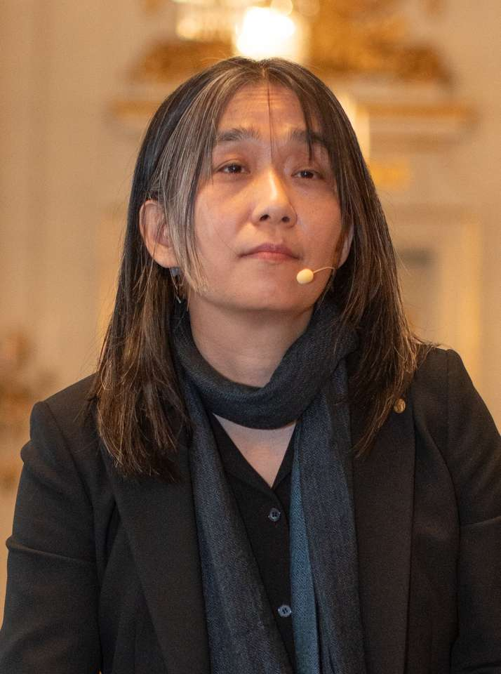
2020년대
한강과 문학
2024년 노벨문학상 수상
역사와 인간의 삶을 탐구
번역을 통해 세계 독자와 만남
실사 자료 사진
KOHI ACADEMY 01 / 6
Notes:
학습 안내: 분야를 넓게 살펴보기 위한 예시 인물입니다. 순위나 전체 인물 목록이 아닙니다.
사실 출처:
https://www.nobelprize.org/prizes/literature/2024/han/facts/
사진: Han_Kang,_2024_Nobel_Prize_Laureate_in_Literature_(cropped).jpg
작가: John Sears
이용허락: CC BY-SA 4.0 https://creativecommons.org/licenses/by-sa/4.0
원본: https://commons.wikimedia.org/wiki/File:Han_Kang,_2024_Nobel_Prize_Laureate_in_Literature_(cropped).jpg
촬영일: 2024-12-06 08:09:18
표시를 위한 크기 조정 또는 자르기 외에 내용 변경 없음.

Slide 8
함께 이야기해요
내가 배우고 싶은 인물의 태도는 무엇인가요?
말하기, 쓰기, 사진 한 장으로
내 경험을 나눌 수 있습니다.
Notes:
나눔은 선택입니다. 자신의 배경이나 경험을 공개할 범위를 스스로 정합니다.
사진: Nightview_of_the_Gwanghwamun_Square_2024.jpg
작가: Seoul Tourism Organization
이용허락: KOGL Type 1 http://www.kogl.or.kr/info/licenseType1.do
원본: https://commons.wikimedia.org/wiki/File:Nightview_of_the_Gwanghwamun_Square_2024.jpg
촬영일: 2024-12-11
표시를 위한 크기 조정 또는 자르기 외에 내용 변경 없음.

